Slide 1
Sijoittajakoulu: Metsäoppitunti
Metsäsijoittamisen tehtäväkokonaisuus

Slide 2
Metsäsijoittamisen erityispiirteitä
Aika sijoitushorisontissa on pitkä
Sijoituskohteesta riippuen vaatii osaamista ja tietotaitoa sekä metsäalan ymmärrystä
EU:n sekä Suomen lainsäädäntö voivat vaikuttaa suurestikin metsän taloudelliseen käyttöön ja tuottoon
Vaatii vakuutuksen ottamista riippuen sijoituskohteesta (esim. myrsky- ja riistavahingot sijoitusmetsään) Metsävakuutusta kannattaa harkita riskien pienentämiseksi
Erityinen oma verotus (puun myyntitulot, metsästä muut saadut tulot sekä erilaiset vähennykset)
Mahdollisen puukaupparahan tuoton käyttö?
Lainopillinen osaaminen (sukupolven vaihdokset, metsä osana testamenttia)
Notes:
Opiskelijoiden kanssa kannattaa miettiä miten erilaiset metsäsijoittamisen tavat eroavat suorasta osakeostamisesta. Osaamisen vaatimus kasvaa jos kyseessä oma metsätila, samoin kustannukset ja vaadittavat toimet verotuksellisesti ja tilan hoidon kannalta. Nämä tällä kalvolla esitellyt erityispiirteet koskevat pääosin metsätilan omistamista tai yhteismetsää.

Slide 3
Case study- ryhmätyöharjoitus metsäsijoittamisen eri muodoista
4 case studya:
Kaupunkilainen Jarkko perii mummoltaan yllättäen 30 hehtaarin metsätilan. Käytyään metsätilalla Jarkko huomaa, että metsä on ollut ainakin kymmenen vuotta hoitamatta. Jarkolla ei ole suunnitelmissa muuttaa metsätilansa läheisyyteen, mutta hän arvostaa perintöään.
Liina asuu maalla ja omistaa omaa metsää pari hehtaaria, jota hoitaa vapaa-ajallaan. Liina on ammatiltaan metsuri ja osaa hoitaa omaa metsäänsä. Liina haluaisi ostaa myös lisää metsää sijoitusmielessä.
Minttu on saanut rippilahjaksi aikoinaan 3 hehtaaria metsää. Hän ei halua luopua metsästä, koska on kuullut sen olevan hyvä sijoituskohde, mutta hän ei halua, eikä osaa hoitaa metsää yksin.
Niklaksen sijoitussalkussa on osakkeita ja rahastoja, mutta hajautusta ei ole tarpeeksi turbulentissa maailmassa. Niklas viettää aikaansa luonnon metsissä ja on kiinnostunut vastuullisuudesta. Hän asuu kuitenkin kaupungissa, eikä metsien hoito ole hänelle tuttua.
Notes:
Opettajalle avuksi:
1. Jarkolla ei kokemusta metsänhoidosta. Se, että metsä on hoitamaton, luo kuluja ja vaatii erityisosaamista. Jarkko voi toki myydä metsän, mutta koska hän todennäköisesti haluaa pitää metsän, tarvitsee Jarkon etsiä lisätietoja metsän hoitamisesta. Kuluja hoitamattomasta metsästä tulee esimerkiksi pakollisten karsintahakkuiden sekä muista metsänhoidollisista toimenpiteistä. Tuotto-odotus on tässä vaihtoehdossa hidas ja pitkä (jopa 20 vuotta), hoitamaton metsä tuottaa aluksi paljon kuluja ja vähän tuottoa. Riskeinä metsänomistamisessa ovat muun muassa luonnonolojen vaikutukset metsään, tai riistavauriot.
2. Liinalla on jo osaamista ja tietoa metsänhoidosta. Hän voisi miettiä mahdollisuuksia laajentaa metsäomistustaan. Liinan on tärkeää harkita miten saa tuottoa metsästä, hakkuut, maanvuokra jne. Metsästä on myös metsänhoidollisia kuluja. Tuottoa Liina saa myymällä puustoa ja vuokratuloina sekä metsän arvonnousuna. Sijoitushorisontti on pitkähkö, jopa vuosia.
3. Mintulle yksi vaihtoehto voisi olla yhteismetsä. Minttu voi liittää oman metsänsä osaksi tai kokonaan yhteismetsää. Tai perustaa uuden yhteismetsän. Yhteismetsää hallinnoi osakaskunta ja hoitokunta hoitaa metsää. Näin Minttu saa säännöllistä tuottoa metsästään, kuitenkin siten että hän voi itse myös osallistua päätöksentekoon. Sijoitushorisontissa on jaettu riski ja tuottoja tulee tasaisesti useista lähteistä. Toki yhteismetsään kohdistuu myös hoitotoimenpiteitä jotka alentavat mahdollisia tuottoja.
4. Hyvä vaihtoehto Niklakselle on sijoittaa vastuullisiin metsärahastoihin, jolloin tuottoja tulee eri lähteistä. Toki Niklas voi myös ostaa itselleen metsää mutta se edellyttää syvempää perehtymistä ja asiantuntemusta metsänhoidosta. Rahaston hyvä puoli on että salkunhoitaja tekee päätökset ja sijoitus on riskittömämpi. Sijoitushorisontti voi olla pitkäkin, toki rahastotuotot ovat huomattavasti muita metsäsijoittamisen tuottoja nopeampia yleensä.
Pohdittaessa eri metsäsijoittamisen muotoja: metsärahastoissa voi valita vastuullisen metsärahaston. Vastuullisuusnäkökulmaa on tarkasteltava hyvin laajalta näkökulmalta: metsäsijoittamisen vastuullisuus riippuu suuresti valituista hoitotoimenpiteistä, laadukkaista toteutustavoista sekä siitä, mikä odotus metsän tuoton suhteen omistajalla on. Metsänomistaja voi itse vaikuttaa metsäomistuksensa vastuullisuuteen ottamalla käyttöön metsäsertifikaattien periaatteita ja käyttämällä vastuullisia toimijoita.

Slide 4
Tehtävänanto
Tutustukaa ryhmissä omaan metsäsijoittamistarinaanne.
Arvioikaa ja valmistelkaa tarinan perusteella case studyn henkilölle toimintasuunnitelma (1 dia) jossa perustellen arvioitte seuraavia kysymyksiä.
Mitä eri vaihtoehtoja tapauksen henkilöllä on?
Sijoitushorisonttia (aika ja tuotto) valitsemassanne metsäsijoittamisen muodossa
Mistä tuotto koostuu?
Tietotaitoa ja sitä, kuinka paljon sitä vaaditaan
Vastuullisuusnäkökulmia
Erityispiirteitä, haasteita ja riskejä juuri tässä tapauksessa
Antakaa perustelut näkemyksistänne. Esitelkää tapauksenne ja suosittelunne muulle luokalle.
Käyttäkää apunanne esimerkiksi: https://www.sijoittaja.fi/26571/metsa-sijoituskohteena, https://www.metsakeskus.fi/, Metsään sijoittaminen - Katso sopiiko metsäsijoittaminen sinulle? (osakesijoittaja.fi)
Apuna voitte käyttää kurssilla jo aiemmin käsiteltyjä metsäosioita: oppitunnilla 3; hajauttaminen ja oppitunnilla 11; vastuullinen sijoittaminen.
Notes:
Tarkoitus tällä harjoituksella on
Harjoitella ryhmätyötaitoja
Koota yhteen metsäsijoittamisen osaamista (huomioikaa materiaalit oppitunneilla 11 ja 3)
Miettiä hajauttamista ja järkevää näkemystä tapauksessa, perusteltuja näkemyksiä
Harjoituksen voi myös tehdä laajemmin, eräällä tapaa kurssin kokoavana harjoituksena. Tällöin ohjeistuksena tulee olla miettiä kokonaishajautusta tarkemmin ja antaa vinkkejä miten hajautusta voisi tehdä.

Slide 5
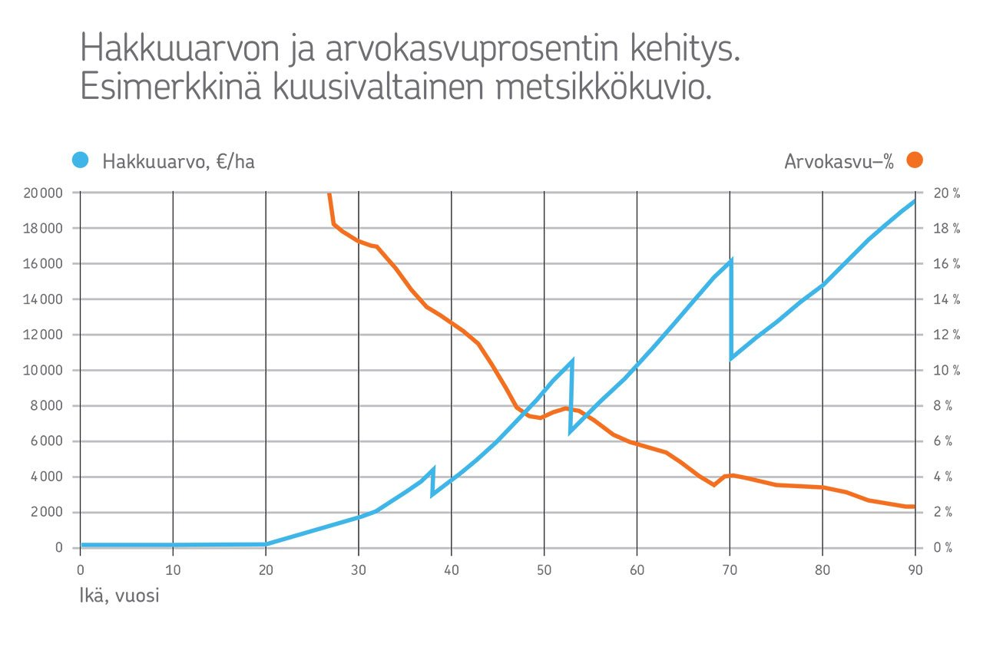
Tehtävä metsän arvosta
Tutkikaa taulukkoa ryhmissä. Kaavio kuvaa metsän kaatamisen (hakkuuarvo) ja arvokasvuprosentin suhdetta.
Puuston hakkuuarvo (€) kertoo, kuinka suuret tulot puusto tuottaisi, jos se hakattaisiin kokonaan tarkasteluhetkellä. Arvokasvuprosentti kertoo koko metsän arvon kasvun suhteessa siihen, että metsä hakattaisiin kokonaisuudessaan.
Miettikää:
selittäviä tekijöitä kuvaajien tuotolle
onko metsän tuotolle muita vaihtoehtoja kuin puun myynti
Lähde: OP Ryhmä
Notes:
Opettajalle:
- Kun metsästä hakataan puita, sen arvokasvu alenee. Luonnollista on ettei nuorta metsää kannata kaataa, eli hakkuuarvo on olemassa vasta noin 20 vuoden kohdalla. Samassa kohtaa myös puuston kasvu hidastuu, sekin laskee arvokasvua.
Vaikka metsää hakattaisi, täytyy samalla huolehtia metsän tuoton kasvusta. Onkin tärkeää miettiä, milloin on hyvä tehdä hakkuita: Hakkuun aika koittaa, kun arvokasvuprosentti, eli puuston vuotuisen kasvun arvo suhteessa puustopääomaan, laskee metsänomistajan tuottotavoitetta alemmaksi. Tyypillisesti hakkuuta kannattaa harkita, kun arvokasvu laskee alle 4 prosentin.
Hakkuiden tulisi aina olla metsän kasvua pienempiä.
Puut kasvavat ajan kuluessa tukkimittaan, joka lisää vanhemman metsän arvon kasvua. Tukkipuu on arvokkain myytävän puun laji.
Tulee muistaa että arvokasvuun vaikuttaa myös metsään tehtävät hoitotoimenpiteet ja mahdolliset luonnonolot.
Myös metsän säilyttäminen ja ennallistaminen voivat olla hyviä vaihtoehtoja hakkuille. Tähän voi saada Metsäkeskuksen Ympäristötukea sekä mahdollisia EU-tukia.

Slide 6
Tehtävä metsäsijoittamisen vastuullisuudesta
Tutustukaa OP Metsärahaston vastuullisuusraporttiin. Raportti pdf-muodossa alustalla ja seuraavalla dialla.
Mitä konkreettisia toimia ja tuloksia raportti mainitsee rahaston toimissa?
Notes:
Vastausehdotuksia tietoon opettajille:
- Tuulivoimarakentaminen. Rahasto on tehnyt maanvuokrasopimuksia ja aurinkosähkötuotantoyritysten kanssa.
- Metsän hakkuut ovat olleet puuston kasvua pienemmät, jolloin metsän hiilinielu kasvaa.
- Hakatusta puusta valmistettiin muovia korvaavia puukuituisia pakkausmateriaaleja ja hiiltä sitovia puurakenteita.
- Hakkuissa huomioidaan luonnon monimuotoisuuden säilyminen: toimenpiteitä rajoitetaan arvokkaissa elinympäristöissä, huomioidaan uhanalaiset lajit, huolehditaan vesien suojelusta ja kasvatetaan monimuotoisuutta metsissä.
- Metsiä jätetään talouskäytön ulkopuolelle. Perustetaan suojelualueita.
- FSC-sertifioitujen metsien määrää on kasvatettu. Ja suojellun metsän määrä on kasvanut.
- Ulkoilureittejä koskevia sopimuksia ja sopimuksia metsästysseurojen kanssa on lisätty sekä sallittu tuli- ja taukopaikkojen rakentaminen rahaston maille.

Slide 7
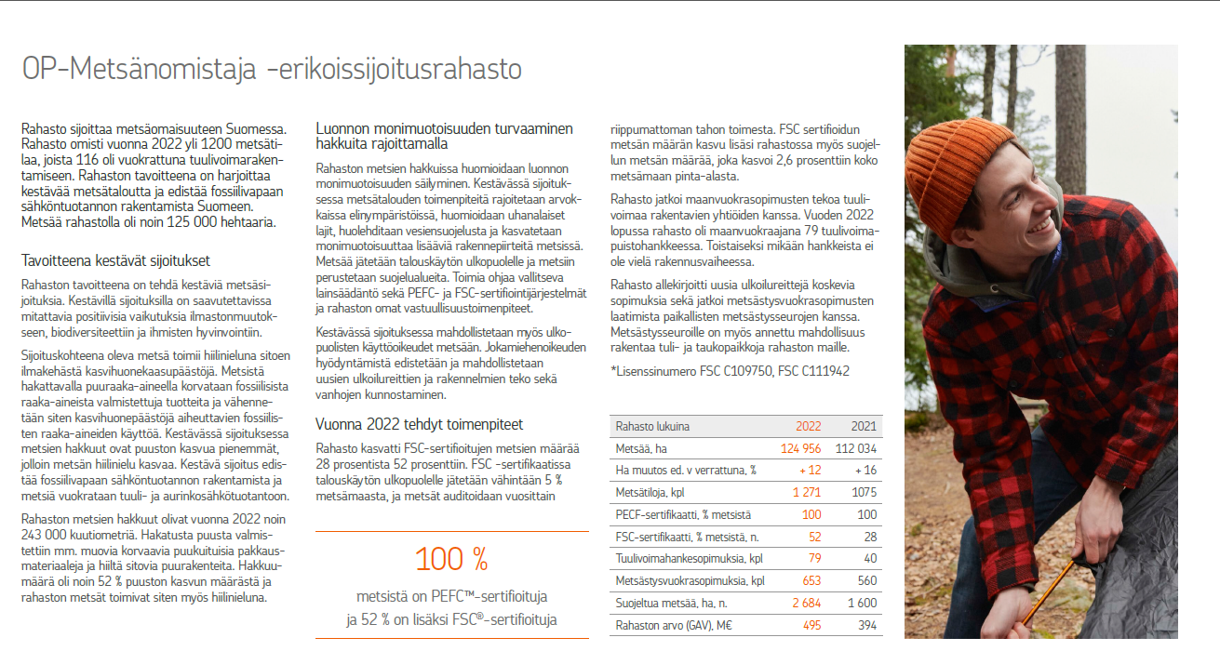
Notes:
Lähde: OP Ryhmä

